Slide 1
Proyecto fundamentos
Por:
Santiago Arboleda
Felipe Moncada
Miguel Ángel Correa Piedrahita
Daniel Stiven Betancur Rodríguez

Slide 2
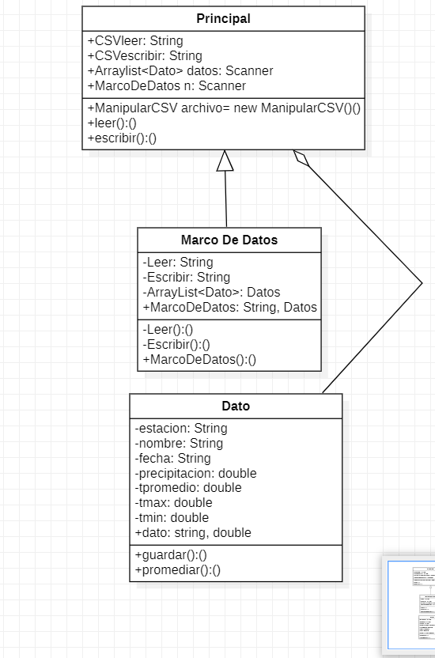
Diagrama de clase

Slide 3
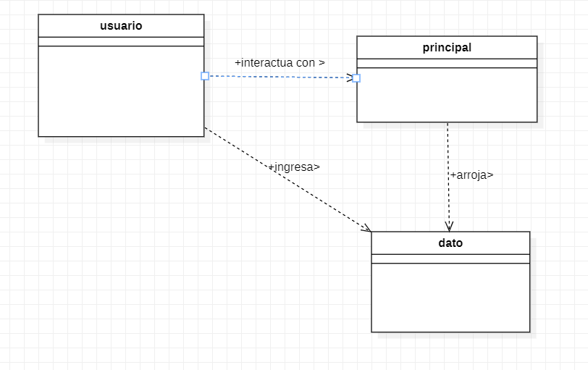
Diagrama de objetos

Slide 4
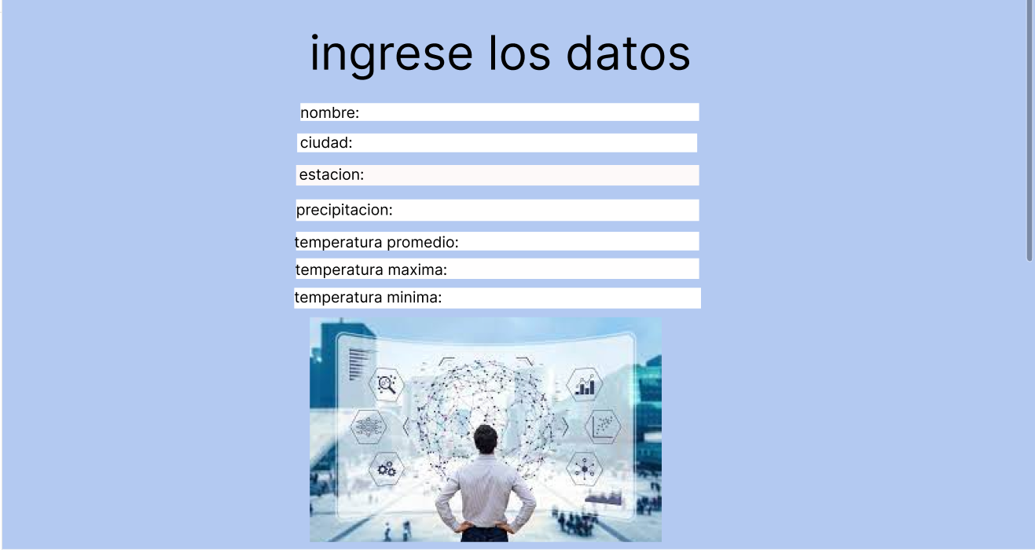
mockup

Slide 5
codigo
https://github.com/SDasty/Entrega2

